Slide 1
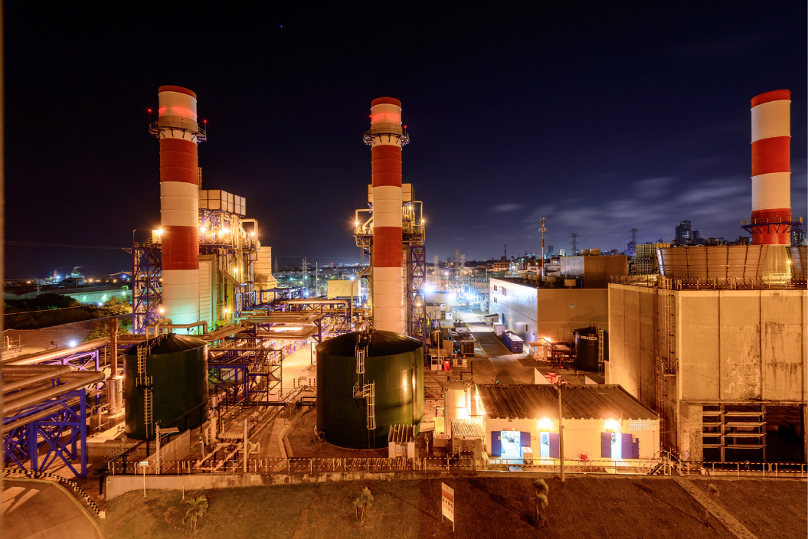

Pruebas de Potencia Reactiva
FLORES 4

Slide 2
Perfil de Pruebas de potencia reactiva TFlores 4 Sab 28Jul – Dom 29Jul
Periodos 22-8 acordado con el CND para realizar las pruebas de potencia reactiva dada la situación del área Atlántico.

Slide 3
Perfil de Pruebas de potencia reactiva TFlores 4 Dom 29Jul – Lun 30Jul
Periodo 22 a 8. Acordado con el CND para realizar las pruebas de potencia reactiva dada la situación del área Atlántico.

Slide 4
Comentarios y Solicitud
Durante la ejecución de las pruebas se encontraron distintos problemas técnicos en el SIN que impidieron ejecutar pruebas en todo el periodo autorizado.
El hecho que las pruebas de potencia reactiva puedan ser ejecutadas en un tiempo limitado dificulta la culminación de las mismas con resultados exitosos teniendo en cuenta las características de las pruebas a realizar sobre las maquinas.
Las restricciones para pruebas del área Atlántico por el crecimiento de la demanda, la situación de red de 110 kV y el retraso de la expansión de la red no permite ejecutar las pruebas de forma continua.
La programación de pruebas en Tflores 4 implica la programación de Tebsa por seguridad, con el consecuente sobrecosto para la demanda, y el agotamiento del gas nacional disponible para atención de la generación térmica y de la demanda industrial.
Solicitamos aplazar la culminación de las pruebas hasta tanto se normalice la red de 110 KV del área atlántico incluyendo la entrada de la S/E Caracoli 110 kV a fin de ser efectivos en la realización de las pruebas y disminuir el costo que ellas implican para la demanda.

Slide 5



GRACIAS

